Slide 1

IoT 기반 지능형 도로 관제 시스템
Intelligent road control system based on Internet of Things
지도 교수: Prof. 김영곤
컴퓨터공학과 2014150047 김태경
소프트웨어공학과 2014156017 박주호
소프트웨어공학과 2014156029 엄희상

Slide 2

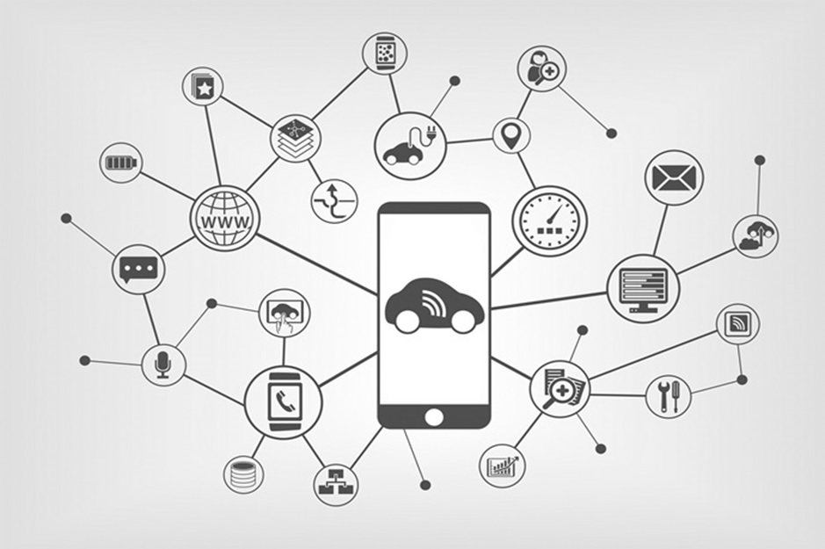
목차
종합설계 개요
관련 연구 및 사례
시스템 수행 시나리오
시스템 구성도
시스템 모듈 상세 설계
개발 환경 및 개발 방법
데모 환경 설계
업무 분담
종합설계 수행 일정
필요 기술 및 참고문헌

Slide 3
1
종합설계 개요
연구 개발 목표
교차로 인근 차량들의 데이터를 수집하여 신호를 유동적으로 변경, 운전자에게 의미 있는 정보를 제공하여 도로의 혼잡도를 줄이고 경제적, 환경적 손실을 최소화하며 운전자의 편의성을 최대화 한다.
연구 개발 효과
사회적 효과
주요 구간 소통을 위한 자료
장거리 운전자의 개인 시간 증대
경제적 효과
최단거리, 최소시간 선정을 통한 운행비용 감소
환경적 효과
온실가스 배출 감소

Slide 4
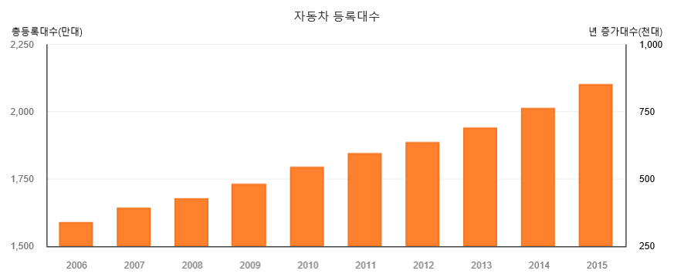
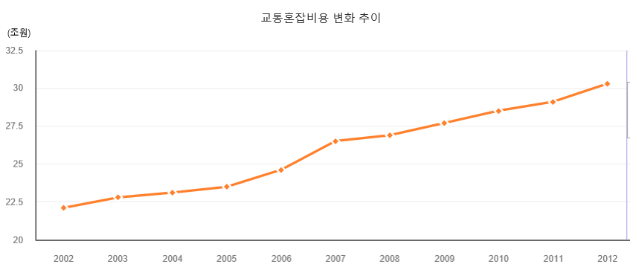
1
종합설계 개요
* 연구 개발 배경
사회적배경
- 국내 승용차 등록 1600만대 돌파
- 수도권 인구 집중 -> 출퇴근 장거리 이동
- 물류서비스 경쟁 심화 -> 영업용 화물차 급증 * 교통의 혼잡도가 삶의 질에 영향을 끼치는 시대
2. 경제적 배경
- 차량 운행에 따른 비용 상승
- 도로 혼잡에 따른 손해비용 발생(지연 손해)
* 가장 빠른 경로, 혼잡도 없는 경로 선호
3. 환경적 배경
- 차량 배기가스로 인한 온실효과
(잦은 서행과 급가속이 원인)
- 영업용 화물차의 엔진은 디젤
(인체 유해한 가스 다량 발생)
* 최소 구간, 최소 시간 운행

Slide 5
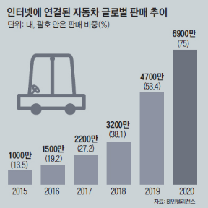
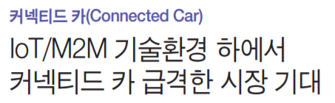
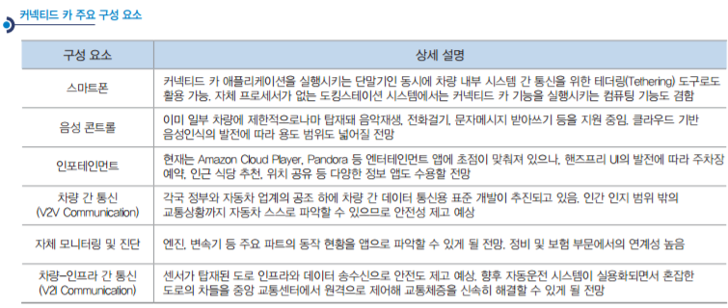
1
종합설계 개요
* 연구 개발 배경
Notes:
삭제각

Slide 6
2
관련 연구 및 사례
서울시 차세대 교통신호 운영체계 구축 추진 (2016.2)
1. 교통신호제어 통신망 교체 (유선 -> 무선)
- 2016년 말 400개소 설치 예정
- LG U+ 통신사업자 선정
2. 신호운영실 구축 -> 시내 신호 종합 모니터링
- 스마트 신호체계 구축 연구
- 장기적으로 ‘신호정보 민간 개방‘ 목표
Connected Car
국토교통부 2016년 대전-세종 구간 C-ITS
(Cooperative-Intelligent Transport Systems)
시스템 구축 완료 -> 인프라 장치와 차량의 통신 및 차량간 통신

Slide 7
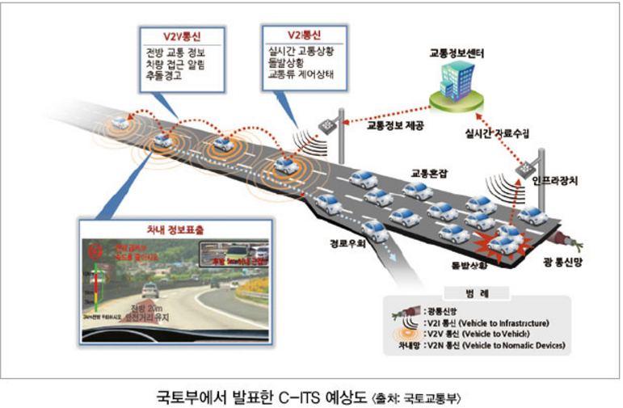
2
관련 연구 및 사례

Slide 8
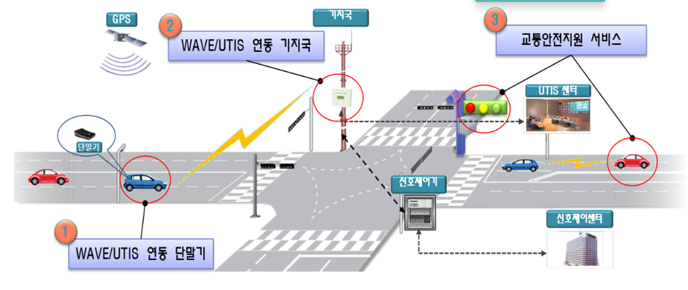
3
시스템 수행 시나리오
Notes:
수집
분석
통제
정보 제공

Slide 9





3
시스템 수행 시나리오
서버
데이터베이스
수집
제어
분석
정보제공
제공받은 정보로 주행경로 결정

Slide 10
4
시스템 구성도
Cars
차량 상태 측정
차량 상태 보고
Signal Controllers
각 교차로 상태 측정
신호 상태 보고
Server
상태(car&IC) 수신
각 교차로 혼잡도 분석
DB
DB 보관
정보 수신
정보 공유(V2V)
신호 통제
정보 제공(V2I)
컨트롤러 통제
정보 생성
정보 제공
Notes:
각 교차로에 traffic signal server 로 각 차량의 데이터 전송
차량이 전달한 data를 기반으로 신호등의 신호를 유동적으로 관리
Traffic server가 수집한 데이터를 web서버로 전송하여 DB로 저장
저장된 DB를 기반으로 도로의 혼잡이 적은 경로로 운전자에게 알림

Slide 11
5
시스템 모듈 상세 설계
a) cars
Car ID
GPS 좌표
Speed
정지선과의 거리
긴급도

Slide 12
5
시스템 모듈 상세 설계
b) signal controllers
Controller ID
신호등 위치
요구 발생 위치
현재 신호 상태

Slide 13
5
시스템 모듈 상세 설계
c) web server
Car ID
GPS 좌표
Speed
정지선과의 거리
긴급도

Slide 14
5
시스템 모듈 상세 설계
d) DB server
mysql

Slide 15
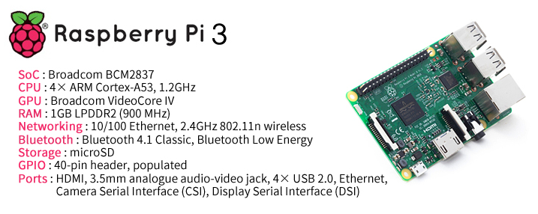






6
개발 환경 및 개발 방법
운영체제
서버
언어

Slide 16
7
데모 환경 설계

Slide 17
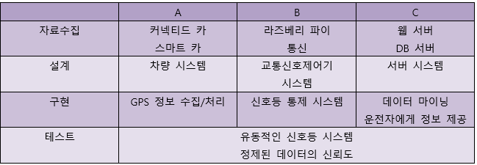
8
업무분담

Slide 18
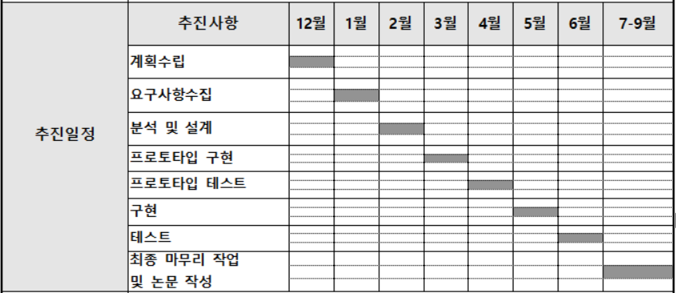
9
수행 일정

Slide 19
10
필요 기술 및 참고문헌
* 라즈베리파이3을 이용한 사물인터넷 기초부터 실무까지 (동일출판사)
* 라즈베리파이3 with Windows10 IoT Core https://developer.microsoft.com/ko-kr/windows/iot
* 라우팅 알고리즘
* 교통신호체계 및 도로 교통법

Slide 20
감사합니다!

